Slide 1
Regionálna citrátová antikoagulácia (napr. Ci-Ca CVVHD)
Indikácie:
Stavy po chirurgických výkonoch a úrazoch.
Hemoragické diatézy.
Vredové lézie a erózie GIT.
Intrakraniálne lézie.
Uremická perikarditída.
Ťažká diabetická retinopatia.
Malígna hypertenzia.
Heparínom indikovaná trombocytopénia a tromocytóza.
Kontraindikácie:
Zlyhanie pečene.
Ťažká porucha funkcie pečene.
4% roztok citrátu sodného.
antikoagulans
nárazník
Bezkalciový dialyzačný roztok.
Monitorovanie aj hladín horčíka a fosfátov.

Slide 2
Počiatočné parametre regionálnej citrátovej antikoagulácie pri CVVH
Hmotnosť pacienta [kg] | < 60 kg | 60 kg – 90 kg | > 90 kg
Prietok krvi [mL/min] | 80 | 100 | 120
Prietok dialyzátu [mL/hod] | 1500 | 2000 | 2500
4% citrát sodný [mL/hod]¹ | 140 | 170 | 205
Vápnik [mL/hod]² | 38 | 50 | 65
¹ Koncentrácia citrátu sodného je 136 mmol/L.
² Koncentrácia vápnika je 91 mmol/L.
From: Morgera S, Schneider M, Slowinski T, et al. A safe citrate anticoagulation protocol with variable treatment efficacy and excellent control of the acid-base status. Crit Care Med 2009; 37:2018. DOI: 10.1097/CCM.0b013e3181a00a92. Copyright © 2018 the Society of Critical Care Medicine.

Slide 3
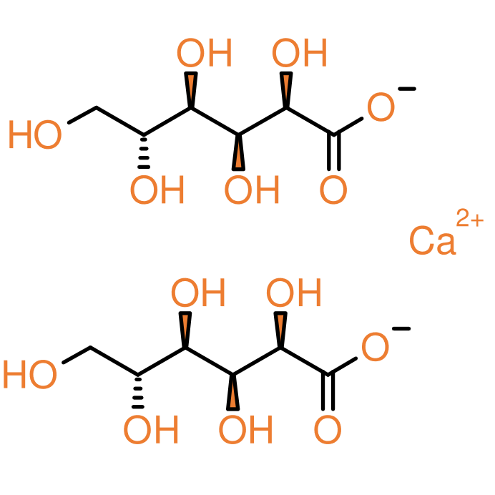
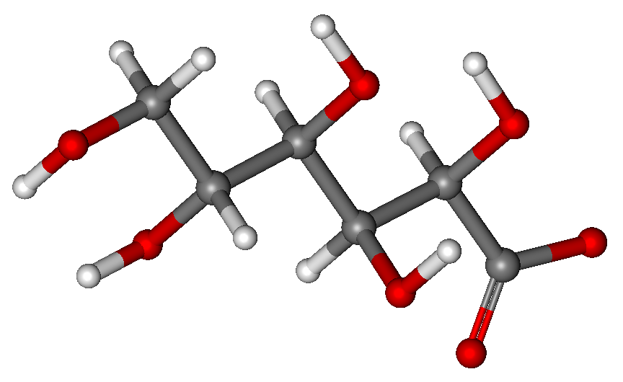
Glukonan vápenatý
Calcium gluconicum 10%
B.BRAUN CALCIUM GLUCONICUM 10 % sol inj (amp.LDPE) 20x10 ml
1 mL obsahuje 94 mg kalciumglukonátu ako liečivo, čo zodpovedá 0,21 mmol vápnika
{6.1 Zoznam pomocných látok: tetrahydrát vápenatej soli D-sacharózy, voda na injekciu}
Celkový obsah vápnika: 0,23 mmol/mL (2,25 mmol/10 mL) – viď SmPC
Teoretická osmolarita: 660 mosm/L
Celková koncentrácia vápnika 225 mmol/L
91/225 = 0,4 (0,404444)
Vápnik [mL/hod] | 15 | 20 | 26

Slide 4
Chlorid vápenatý (CaCl₂)
Calcium chloratum 67,1 mg/mL injekčný roztok
CALCIUM CHLORATUM BBP (Biotika) sol inj 671 mg (amp.skl.)
5x10 mL (50 mL)
10 mL injekčného roztoku obsahuje 671 mg chloridu vápenatého, dihydrátu.
Obsah vápnika: 10 mL injekčného roztoku obsahuje 183 mg vápnika, to zodpovedá 4,56 mmol.
Obsah chloridov: 10 mL injekčného roztoku obsahuje 324 mg chloridov, to zodpovedá 9,12 mmol.
Koncentrácia vápnika 456 mmol/L.
91/456 = 0,2 (0,19956)
Vápnik [mL/hod] | 7,6 | 10 | 13

Slide 5
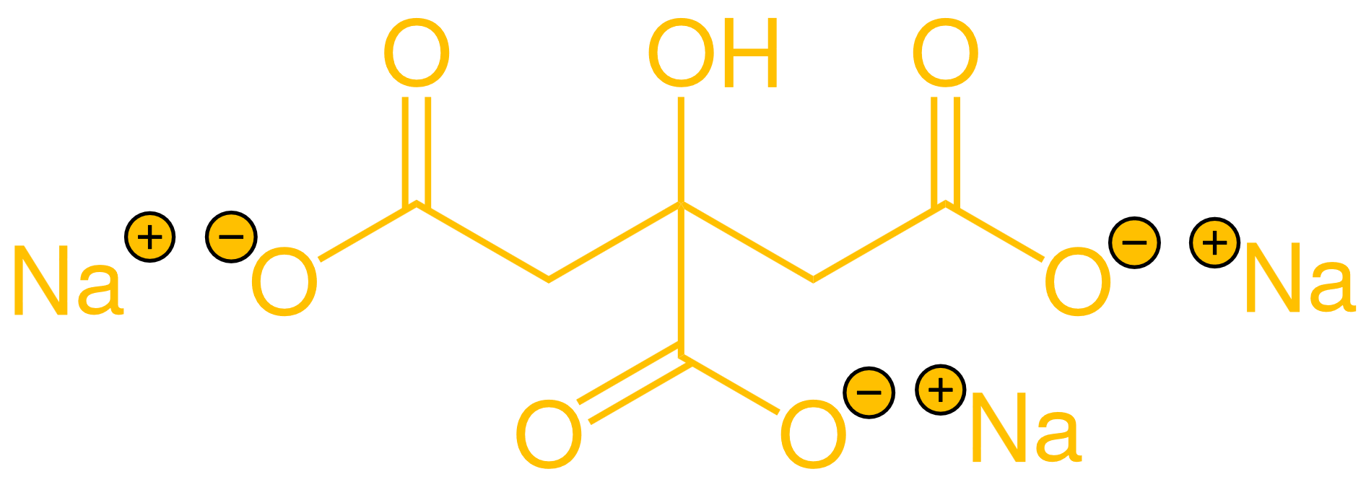
Citrát sodný
Citrát trisodný (iné názvy: citrát sodný, citran trisodný, citran sodný, citrónan trisodný, citrónan sodný; C₃H₅O(COONa)₃) je soľ kyseliny citrónovej s tromi sodíkovými atómami v molekule.
{citronan sodný C6H5Na3O7, hydrogencitronan sodný C6H6Na2O7, dihydrogencitronan sodný C6H7NaO7}
Natrium Citricum 4% (Trisodium citrate 136 mM)
Antikoagulačný roztok 4% citrátu sodného (Trisodium citrate 136 mM)
Natrii citras 136 mmol/L
Na⁺ 408 mmol/L
C₆H₅O₇⁻³ 138,4 mmol/L
Teoretická osmolarita 554 mosmol/L

